Slide 1
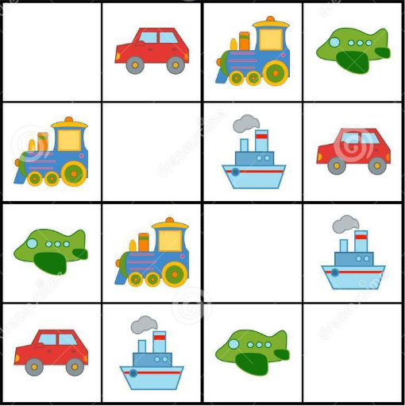
LES problèmes « INDécidableS »
L’infini n’est pas de ce monde
(au moins pour un ordinateur)

Slide 2
1302 : Jean Duns Scot
« Non erunt plura puncta in diametro quam in costa, et per consequens erunt aequales »
- ∝ = ∝
Naturels – impairs = pairs
Euclide : « tout > partie » restreint aux finis
Notes:
Dimissis omnibus imparibus et computatis paribus solum, ut duo, quatuor, sex, octo, etc., resultat numerus infinitus.
Item ex imparibus dimissis paribus, et sic ex uno numero infinito possunt resultare infinities infiniti numeri.
Et eodem modo ex una magnitudine infinita possunt resultare infinities infinitae magnitudines.

Slide 3
1638 : Galilée
Simplicio : … qu’il y ait un infini plus grand que l’infini me semble fou …
Salviati : ... concernant les quantités infinies, on ne peut pas dire que l’une est plus grande que l’autre ou qu’elles sont égales …
…
Salviati : … Donc si je dis que tous les nombres, incluant les carrés et les non-carrés, sont plus nombreux que les carrés seuls, je dis vrai ?
Simplicio : Très certainement.
Salviati : Si je demande maintenant combien il y a de carrés,
on peut répondre qu’il y en a autant que de racines correspondantes,
attendu que tout carré a sa racine et toute racine son carré,
qu’un carré n’a pas plus d’une racine, et une racine pas plus d‘un carré.
Simplicio : Exactement.
Salviati : Mais si je demande combien il y a de racines,
on ne peut nier qu’il y en a autant que de nombres
donc … il y a autant de nombres carrés qu’il y a de nombres
Densité des carrés tends vers 0 : plus fort que …
finalement … « égal », « plus grand » et « plus petit » n’ont pas de sens pour les quantités infinies

Slide 4
1679 Leibniz (brouillon de lettre à Malebranche)
Cuilibet numero datur respondens numerus par qui est ipsius duplus.
Ergo numerus numerorum omnium non est major numero numerorum parium,
id est totum non est majus parte.
A tout nombre donné correspond son nombre double.
Donc, le nombre de tous les nombres n'est pas plus grand que le nombre de nombres pairs,
c'est-à-dire le tout n'est pas plus grand que la partie.

Slide 5
1874 : Cantor
1^{ier} à accepter qu’Euclide a tort

Slide 6
Juin 1902 : Bertrand Russell écrit à Gottlob Frege
Fonction « A sens unique »

Slide 7
1910 : Principia Mathematica
Fonction « A sens unique »

Slide 8
1931 : Gödel
77 Paris-Harrington : ‘real-life’ statement

Slide 9
1936 : Church
Fonction « A sens unique »

Slide 10
1936 : Turing
Fonction « A sens unique »

Slide 11
‘Turing completeness’
Haskell == asm x86
Minecraft
CSS3 (+ user interaction)
Google « css3-proven-to-be-turing-complete »
Un concepteur de page HTML5+CSS3 (sans Javascript) est PRESQUE un PROGRAMMEUR !!!

Slide 12
1953 : Rice
Fonction « A sens unique »

Slide 13
1971 : Matyiasevich
Fonction « A sens unique »

Slide 14
xx
xx

Slide 15
xx
xx

Slide 16
xx
xx

Slide 17
Annexe : preuve alternative du th. D’incomplétude
Boolos 1989/1998 p 383
Voir aussi pour plus court

